Slide 1
briefing ONU sur la PPE - VIH
Prophylaxie post-exposition (PPE) pour prévenir l'infection à VIH
Division de Gestion des Soins et Santé et Sécurité au Travail (DHMOSH)
Section de Santé Publique

Slide 2
Pourquoi utiliser la prophylaxie post-exposition?
C’est une réponse médicale urgente destinée à une personne exposée au VIH
Consiste en une prise de médicaments, des tests de laboratoire et services de conseil aux personnes exposées
Doit être initiée dans les heures suivant une possible exposition au VIH et être poursuivie pendant une période de 28 jours
Les travaux de recherche suggèrent que si la prophylaxie est initiée rapidement, idéalement dans les deux heures, et au plus tard 72 heures après une exposition éventuelle au VIH - elle peut permettre de prévenir l'infection par le VIH.
L’ objectif principal de la PPE est la prévention de l’infection par le VIH

Slide 3
Comment est transmis le VIH?
Quels sont les liquides corporels?
Quelle est la porte d’entrée?
Sang
Sperme
Secrétions vaginales
Lait maternel
Salive
Diarrhée
Vomi
Transpiration
Larmes
Urine
Coupures, plaies et ecchymoses
Plaies ouvertes
Paroi vaginale
Muqueuse
Rectum
Urètre

Slide 4
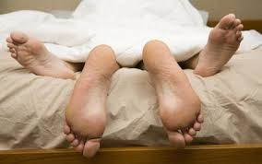
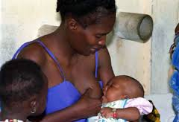
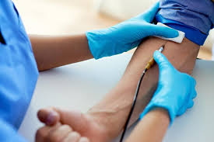
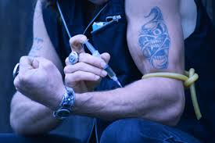
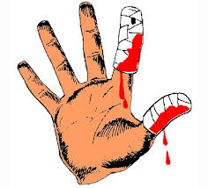
Modes de transmission les plus courants
Lors d’un contact sexuel
Rapport sexuel anal/vaginal non protégé avec un partenaire infecté
- Possiblement lors d’une activité sexuelle orale
De la mère à l’enfant
Pendant la grossesse, l’accouchement, lors de l’allaitement
Transfusion
sanguine ou de produits sanguins infectés par le VIH et non testés
  Blessure due au partage d’ aiguilles & seringues contaminées
Contact accidentel avec du sang contaminé, d’autres liquides corporels

Slide 5
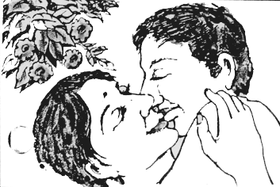
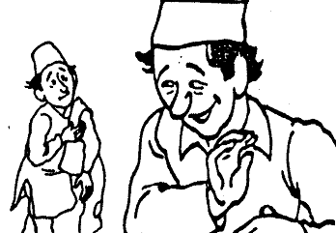
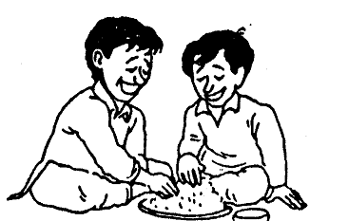
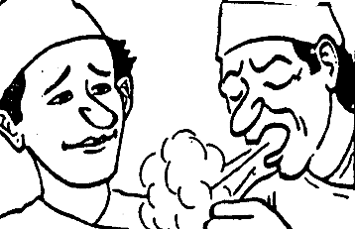
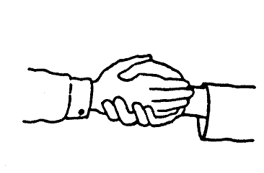
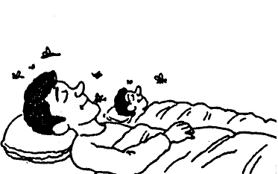
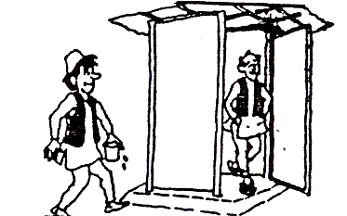
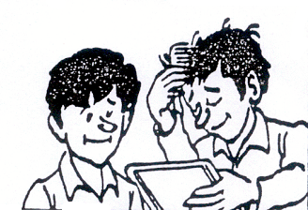
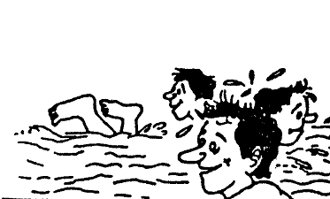
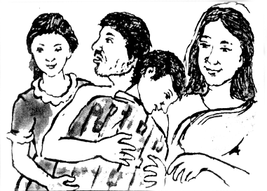
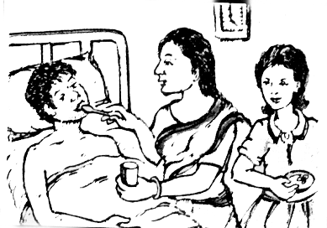
Le VIH n’est pas transmis par
Le baiser Le partage de vêtements
Le partage d’un repas
La toux /l’éternuement Le serrement de mains
Les piqûres de moustiques
L’utilisation de toilettes communes Le partage de peignes
La baignade dans une piscine
La vie en famille
Les soins aux personnes infectées

Slide 6

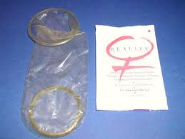

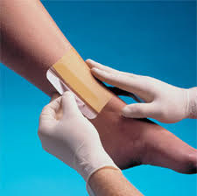
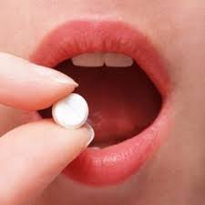
Prévenir l’infection par le VIH
Prévention post-exposition
Prévention pré-exposition
Préservatifs
Prophylaxie post-exposition urgente pour prévenir l’infection auVIH
Précautions standard
Prophylaxie pré-exposition
Une personne séronégative présentant un risque élevé d'exposition, prend un médicament anti-VIH par jour afin de prévenir l'infection par le VIH en cas d'exposition accidentelle.

Slide 7
Prophylaxie post-exposition (PPE)
Prophylaxie post-exposition (PPE) - réponse médicale urgente dont le but est de prévenir la transmission de pathogènes par le sang, suite à une exposition potentielle.
Prophylaxie post-exposition pour prévenir l'infection à VIH (PPE anti-VIH) - un ensemble de services fournis afin de prévenir l'infection par le VIH suite à une exposition potentielle au virus.
- Les services comprennent les premiers soins, l'évaluation des risques d'exposition au VIH, le dépistage du VIH (avec consentement éclairé), une prise médicamenteuse anti-VIH, et un conseil, soutien et suivi appropriés.
-Doit être initiée dès que possible après l'exposition - Idéalement dans les 2 heures ou moins - et au plus tard 72 heures après l'exposition.
-L'adhésion totale à une prise de médicaments antirétroviraux (ARV) pendant 28 jours est essentielle à la réussite du traitement.

Slide 8
Pourquoi l’ONU fournit-elle la PPE contre le VIH?
1. Idéalement, la PPE contre le VIH devrait être disponible dans tout service d’urgence dans le monde entier.
2. Cela est déjà vrai dans de nombreux pays, mais pas encore partout.
3. Par conséquent, l'ONU fournit la PPE contre le VIH dans les lieux d’affectations
- En tant qu'employeur responsable, car les membres du personnel onusien peuvent être à risque, en particulier dans les endroits où la PPE contre le VIH n'est pas disponible auprès des services médicaux locaux.
-Pour normaliser l'accès à la PPE contre le VIH pour les membres du personnel des Nations Unies puisque les pays appliquent divers degrés de restriction à l'accès à la prophylaxie post-exposition.

Slide 9
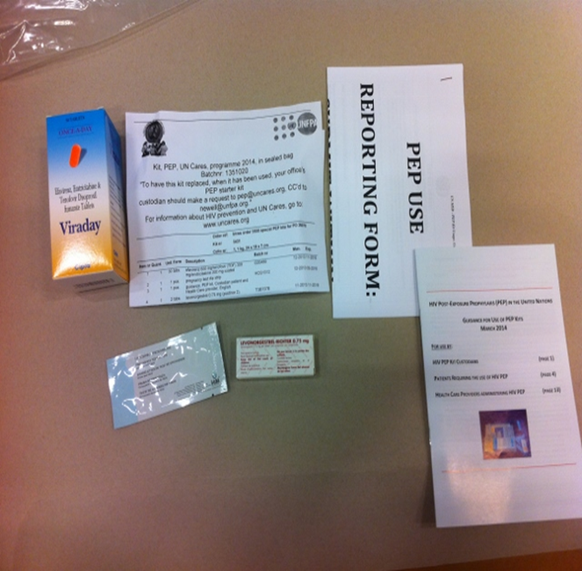
La trousse PPE de l’ONU
- La trousse d'urgence PPE contre le VIH, fournit une prophylaxie post-exposition pour une période de 28 jours, destinée aux membres du personnel des Nations Unies et aux personnes à charge reconnues, pouvant avoir été accidentellement exposées au VIH.
Notes:
The purpose of this slide is to emphasise the basic contents of the kit, as listed on the left, which aren't changing, but to also show the difference in looks.

Slide 10
Qui n’est pas éligible à la PPE contre le VIH ?
Les trousses ne sont pas disponibles pour les personnes qui sont / peuvent être;
Déjà infectées par le virus VIH, ou
Pour raison médicale, les trousses PPE ne sont pas disponibles pour les membres du personnel ou personnes à charge reconnues qui vivent déjà avec le VIH.

Slide 11
La trousse PPE de l’ONU - Contenu
1. Médicaments antirétroviraux:
- Un médicament anti-rétroviral (pour 28 jours)
  - Un comprimé combiné (3 médicaments en un comprimé).
  - Un comprimé par JOUR pendant 28 jours
2. Test de grossesse
  - Afin de déterminer si une femme exposée en âge de procréer, était déjà enceinte avant une exposition potentielle au virus
3. Contraception orale d'urgence (pilule «du lendemain»)
  - Comprimés de lévonorgestrel pour prévenir les grossesses non désirées.
4. Guide d’utilisation des trousses PPE
  - Conseils pour le dépositaire de la trousse PPE, le patient et le praticien

Slide 12
Pourquoi avoir des trousses dans les lieux d’affectation?
Les trousses sont fournies pour que
    le médicament puisse être pris dès que possible - c'est-à-dire dans les 2 heures et au plus tard 72 heures après une éventuelle exposition VIH, et,
    les dispositions nécessaires puissent être prises pour l'évacuation du patient vers un lieu disposant d'installations médicales adéquates, afin de poursuivre la prophylaxie post-exposition

Slide 13
Le consentement du patient est-il requis?
OUI
AVANT que le médecin en charge n'initie la prophylaxie post-exposition, il/elle doit d'abord obtenir le consentement du patient.
CONFIDENTIALITÉ: Oui, toutes les informations et les documents concernant la PPE liés au VIH, agressions sexuelles ou accidents du travail doivent être traités avec la plus stricte confidentialité.

Slide 14
Qui est éligible à la trousse PPE de l’ONU?
Les trousses PPE contre le VIH sont disponibles pour toutes les personnes ayant un contrat avec une agence des Nations Unies et leurs conjoints et enfants à charge qui peuvent avoir été accidentellement exposés au VIH, indépendamment du type d'exposition.
Le principe fondamental pertinent est que les membres du personnel qui relèvent du système de gestion de la sécurité des Nations Unies et les personnes à leur charge éligibles, doivent avoir un accès rapide et fiable à la prophylaxie post-exposition (PPE), si nécessaire, afin de gérer les risques personnels et organisationnels.
Les trousses de prophylaxie post-exposition (PPE) sont disponibles pour le traitement immédiat des membres du personnel qui relèvent du système de gestion de la sécurité des Nations Unies (contrats à long terme, à court terme, consultants et autres) et des personnes à leur charge éligibles, qui peuvent avoir été exposées à l'infection par le VIH, quel que soit le type d'exposition.

Slide 15
Achat et distribution des trousses PPE
La sélection et la validation du contenu de la trousse PPE sont coordonnées par DHMOSH avec les directeurs médicaux de l'ONU et autres parties prenantes.
DHMOSH coordonne l'achat et la distribution des trousses PPE aux lieux d'affectation, avec UNDSS et les équipes de direction des Nations Unies / Bureau du responsable désigné, des pays en question.
Certaines missions de maintien de la paix des Nations Unies procèdent à l'achat direct de leurs trousses PPE.

Slide 16
Structure de la gestion des kits PPE au niveau-pays
Responsable désigné
Équipe de coordination du dispositif de sécurité
Gestionnaire national des trousses PPE
Site ONU A
DépositaireSuppléant
Site ONU B
Dépositaire
Suppléant
Site ONU C
Dépositaire
Suppléant
Site ONU D
Dépositaire
Suppléant
Site ONU E
Dépositaire
Suppléant
Site ONU F
Dépositaire
Suppléant

Slide 17
Rôle de la direction par pays
Tous les pays recevant des trousses PPE, doivent s'assurer que l'annexe sur la PPE a été inclus dans le plan de sécurité de leur pays
Assurer qu’un gestionnaire des trousses PPE a été désigné pour le pays
Le responsable désigné de l'ONU et l'équipe de gestion de la sécurité des Nations Unies coordonnent la sélection du gestionnaire des trousses PPE pour le pays

Slide 18
Rôle du gestionnaire national PPE
Responsable de toutes les trousses PPE reçues dans le pays et envoyées aux différents lieux d'affectation.
Envoyer une confirmation de réception des trousses PPE à DOS_DHMOSH_PUBLIC_HEALTH@UN.ORG
Assurer qu’un dépositaire des trousses PPE a été désigné dans tous les sites/lieux d'affectation du pays et a reçu des trousses PPE.
Assurer que tous les dépositaires des trousses PPE sélectionnés ont désigné des suppléants ou des adjoints.
Assurer que tous les dépositaires de trousses PPE dans le pays ont suivi une formation sur leurs rôles et responsabilités.

Slide 19
Rôle du gestionnaire national PPE
Assurer que les trousses PPE dans tous les sites de l'ONU sont maintenus dans un lieu sûr et à l’abri de détériorations.
Assurer que les trousses PPE périmées sont collectées et détruites suivant les normes sécuritaires (ou retournés aux services médicaux de l’OMS à Genève, pour destruction).
Assurer que les coordonnées des dépositaires des trousses PPE ont été transmises à tous les membres du personnel des Nations Unies dans le pays, via les moyens de communication les plus couramment utilisés – courriels, bulletins de sécurité, etc...
Veiller à ce que les membres du personnel reçoivent des informations sur la trousse PPE dans le cadre de séances d’orientation sur le VIH et autres réunions d'information.

Slide 20
Rôle du dépositaire des trousses PPE
Fournir des services à tous les clients sur la base des directives PPE et du protocole de gestion du pays.
Pour chaque trousse PPE utilisée, un formulaire de déclaration doit être OBLIGATOIREMENT complété et envoyé à la Division de Gestion des Soins et Santé et Sécurité au Travail (DHMOSH) à New York à: Dos_dhmosh_public_health@un.org
Commander une nouvelle trousse PPE de remplacement par l’intermédiaire du gestionnaire national à: Dos_dhmosh_public_health@un.org immédiatement après usage.
Offrir aux utilisateurs de la trousse PPE la possibilité de recevoir un suivi de soutien par DHMOSH à New York

Slide 21
Étapes clés dans la délivrance d’une trousse PPE
1. Si nécessaire, offrir un soutien émotionnel de base et rassurer la personne.
2. Le dépositaire de la trousse PPE évalue et détermine si la personne est administrativement éligible pour recevoir la trousse PPE de l’ONU contre le VIH.
3. L'évaluation complète de l'admissibilité à la prophylaxie post-exposition ne peut être effectuée que par un professionnel en soins de santé.
4. Le dépositaire et le professionnel en soins de santé doivent mentionner à la personne ce qu’est la prophylaxie post-exposition et l’importance de suivre le traitement dans sa totalité.
5. Contacter le médecin de l'ONU ou le professionnel en soins de santé répertorié dans l'annexe PPE du plan de sécurité du pays, pour l'informer du cas et prendre des dispositions pour la prophylaxie post-exposition.
6. Accompagner la personne auprès du professionnel en soins de santé et donner la trousse PPE au professionnel en soins de santé.

Slide 22
Rôle clé et responsabilités du dépositaire des trousses PPE
7. Assurer un stockage sûr et approprié des trousses PPE.
8. Maintenir un inventaire précis des trousses PPE, et garantir un approvisionnement et une disponibilité ininterrompus.
9. Évaluer l’éligibilité de la personne à recevoir une trousse PPE
10. Remettre la trousse au professionnel en soins de santé après avoir vérifié l'admissibilité administrative de la personne.
11. Assurer la confidentialité de toutes les informations et documentations.
12. Assurer l'accessibilité aux trousses 24h/24 et 7j/7.

Slide 23
Rôle clé et responsabilités du dépositaire des trousses PPE
13. Veiller à ce que si un professionnel en soins de santé de santé ne peut pas être joint dans les 72 heures suivant l’exposition, qu’il/elle conseille à la personne exposée de contacter un centre d'excellence sur le VIH, comme indiqué dans l'annexe PPE du plan de sécurité du pays.
14. Un professionnel de santé du centre d'excellence peut faire une évaluation du risque par téléphone.

Slide 24
Entretien et stockage de la trousse PPE
Les trousses PPE contiennent des médicaments qui doivent être soigneusement conservés conformément aux instructions du fabricant.
Les trousses doivent être gardées sous clé pour éviter toute utilisation abusive, vol ou vandalisme.
Elles doivent être conservées à des temperatures inférieures à 30ºC. Aucune réfrigération n'est cependant requise.
- Elles doivent être conservées dans un endroit sec, à labri de la lumière, de l'humidité et de la chaleur excessive.

Slide 25
Tenue de registres des trousses PPE
Maintenir un inventaire précis des trousses sous responsabilité
Enregistrer et surveiller les dates d'expiration
- Enregistrer et rapporter rapidement l'utilisation de toute trousse
- Réapprovisionner le stock dés qu’une trousse a été utilisée.
- Mettre l’inventaire à jour dès reception de nouvelles trousses.
- Toutes ces tâches se font en consultation avec le gestionnaire national des trousses PPE

Slide 26
Ressources et Contacts
Pour plus d’information sur le VIH/SIDA et le bien-être du personnel: https://hr.un.org/page/health-and-wellbeing
Pour plus d’information et si questions, veuillez contacter la Division de Gestion des Soins et Santé et Sécurité au Travail (DHMOSH): dos_dhmosh_public_health@un.org

